Slide 1

ГРАЖДАНСКИИ БЮДЖЕТ
Кызылкаинского сельского округа за 2026 год

Slide 2

Вашему вниманию представлен гражданский бюджет Кызылкаинского сельского округа за 8 месяцев 2026 года, в рамках которого Вы можете ознакомиться с исполнением местного бюджета, основными направлениями расходования бюджетных средств округа.

Slide 3
Пояснительная записка к размещению гражданского бюджета на стадии исполнения бюджета за 2026 год
Согласно параграфа 3 приказа Министра финансов РК от 09 января 2018 года №15 «Об утверждении Правил и составления гражданского бюджета на стадиях бюджетного планирования и исполнения бюджетов»
Исполнение по статьям расходов
Бюджет Кызылкаинского сельского округа на трехлетний период (2026-2028 годы) утвержден решением 39 сессии районного маслихата от 18 декабря 2025 года №39/06 «О бюджетах сел, поселков и сельских округов района на 2026-2028 годы» и будет реализован на основании решения акима Кызылкаинского сельского округа от 31 декабря 2025 года №9 «О реализации решения районного маслихата «О бюджетах сел, поселков и сельских округов района на 2026-2028 годы».
По расходам: при плане на 2026 год – 70 594,0 тыс. тенге текущее исполнение за 8 месяца 2026 года в составило – 49561,8 тыс. тенге, что составляет - 70,2% от годового плана.
За 8 месяцев текущего года средства израсходованы на выплату заработной платы госслужащих и техперсонала, производится работы по текущему ремонту оргтехники, работы по текущему ремонту служебной автомашины, работы по текущему ремонту уличного освещения, работы по текущему ремонту видеонаблюдения с Кызылкайын, приобретены хозтовары, канцтовары, бумага для офисного оборудования, бензин, произведена подписка на газеты, произведена оплата за услуги связи, электроэнергию, за работы по зимнему содержанию автомобильных дорог, произведена оплата за услуги по рекультивации, вывозу и утилизации ТБО несанкционированных свалок, за работы по бурению скважины в с.Тасаул, услуги по проведению культурно-досуговых мероприятий

Slide 4
Основные параметры бюджета
Кызылкаинского сельского округа на 2026 год
тыс.тенге
Наименование | Утв.бюджет 2026 год | % (+-) | Факт пост за 8 мес. 2026 г | % (+-) | Факт пос за 8 мес 2025 г | % (+/-) | Факт пост за 8 мес 2024 г | % (+/-) | Факт пост за 8 мес 2023г
I.ДОХОДЫ | 54 564 | 81,3 | 56115,8 | 125,6 | 58389,8 | 83,6 | 43527,6 | 71,3 | 51551,4
НАЛОГОВЫЕ ПОСТУПЛЕНИЯ | 11 905 | 94,5 | 11244,8 | 87,6 | 8556,6 | 146,0 | 8095,5 | 140,9 | 4564
Индивидуальный подоходный налог с доходов, не облагаемых у источника выплаты | 5703 | 55,6 | 3168,9 | 67,7 | 2892,6 | 408,3 | 2654,2 | 586,8 | 586,8
Налог на имущество с физических лиц | 149 | 46,7 | 69,6 | 9,2 | 99,3 | 42,2 | 103,3 | 127,8 | 191,7
Земельный налог | 64 | 84,3 | 54 | 98,8 | 61,3 | 41,6 | 62,3 | 148,5 | 148,5
Hалог на транспортные средства с юридических лиц | 35 | 115,5 | 40,4 | 0 | 0 | 110,8 | 44,3 | 4,3 | 1,70
Hалог на транспортные средства с физических лиц | 4500 | 89,5 | 4028,7 | 105,8 | 4020,1 | 106,6 | 3730,4 | 137,6 | 2610,5
Единный земельный налог | 0 | 0 | 492,3 | 25,3 | 203,8 | 780,5 | 780,5 | 0 | 0
Поступления за использование природных и других ресурсов | 0 | 0 | 1470,5 | 0 | 0 | 0 | 0 | 0 | 0
Плата за пользование земельными участками | 1454,0 | 132,1 | 1920,4 | 170,3 | 1279,5 | 75,1 | 720,5 | 121,8 | 548,3
НЕНАЛОГОВЫЕ ПОСТУПЛЕНИЯ | 448 | 79,2 | 355,0 | 129,3 | 336,2 | 72,9 | 291,5 | 67,9 | 244,3
Доходы от аренды имущества коммунальной собственности города районного значения, села, поселка, сельского округа | 448 | 79,2 | 355,0 | 129,3 | 336,2 | 72,9 | 291,5 | 67,9 | 244,3
ПОСТУПЛЕНИЕ ТРАНСФЕРТОВ | 42211 | 78,5 | 44516 | 137,5 | 49497 | 81,2 | 34584 | 68 | 46743
Субвенция | 38185 | 72,5 | 27685 | 148,7 | 34914 | 80,6 | 31463 | 83,2 | 35244
Поступление трансфертов | 4026 | 91,0 | 16831 | 67,2 | 14583 | 86,8 | 3121 | 43,6 | 11499

Slide 5
Основные параметры бюджета Кызылкаинского сельского округа за 2026 год
Наименование | Бюджет 2026 год | % (+/-) | Исполнбюджета за 8 месяца 2026 года | % (+/-) | Испол бюджета за 8 месяца 2025 года | % (+/-) | Исполбюдж за 8 месяца 2024 года | % (+/-) | Исп бюджета за 8 месяца 2023 года
II.ЗАТРАТЫ | 70496,0 | 25,1 | 17683,9 | 72,9 | 46 608,6 | 62,4 | 31 703 | 56,8 | 41155
01 Государственные услуги общего характера | 41352,0 | 32,8 | 13575,8 | 63,4 | 23 423 | 65,8 | 23187 | 67,1 | 25998,7
Программа 124001 «Услуги по обеспечению деятельности акима города районного значения, села, поселка, сельского округа» | 41352,0 | 32,8 | 13575,8 | 105,5 | 23 353 | 66 | 22636,9 | 66,9 | 25708,7
07 Жилищно-коммунальное хозяйство | 25050,0 | 5,7 | 1425,9 | 88,4 | 20 872,2 | 47,9 | 6074,7 | 37 | 9 452
Программа 124014 «Организация водоснабжения населенных пунктов» | 15220,0 | 1,3 | 196,0 | 95,8 | 12 603,9 | 5,4 | 238,6 | 17,6 | 116
Программа 124008 «Освещение улиц в населенных пунктах» | 4960,0 | 22,3 | 1107,6 | 51,5 | 1 545,2 | 70,4 | 5836,2 | 38,3 | 786
Программа 124009 «Обеспечение санитарии населенных пунктов» | 3 000,0 | 100 | 2065,0 | 0 | 0 | 100 | 997,0 | 100 | 1445,0
Программа 124011 «Благоустройство и озеленение населенных пунктов» | 1870,0 | 18,8 | 709,5 | 61,7 | 6 723 | 62 | 838,6 | 100 | 7105
08 Культура, спорт, туризм и информационное пространство | 400,0 | 43 | 172 | 44,6 | 133,9 | 99,5 | 141,3 | 31,2 | 62,5
Программа 124006 «Поддержка культурно-досуговой работы на местном уровне» | 200,0 | 86,0 | 172 | 89,3 | 133,9 | 100 | 52 | 0 | 0
Программа 124028 «Проведение физкультурно-оздоровительных и спортивных мероприятий на местном уровне» | 200,0 | 0 | 0 | 0 | 0 | 99,2 | 89,3 | 62,5 | 62,5

Slide 6
Основные параметры бюджета Кызылкаинского сельского округа за 2025-2027 годы
Наименование | Утв.бюджет 2026 год | % (+/-) | Бюджет за 4 месяца 2026 года | % (+/-) | Бюджет за 4 месяца 2025 года | % (+/-) | Бюджет за 4 месяца 2024 года | % (+/-) | Бюджет за 4 месяца 2023 года
II.ЗАТРАТЫ
12 Транспорт и коммуникации | 3 692,0 | 72,6 | 2681,0 | 154,9 | 2 477,8 | 154,9 | 1600, | 161,1 | 1538
Программа 124013 «Обеспечение функционирования автомобильных дорог в городах районного значения, селах, поселках, сельских округах» | 3 692,0 | 72,6 | 2681,0 | 154,9 | 2 477,8 | 154,9 | 1600 | 161,1 | 1538,0
15 Трансферты | 2,0 | 63,0 | 1,3 | 0 | 1,8 | 0 | 0 | 257,1 | 0,7
Программа 124338 «Возврат неиспользованных (недоиспользованных) целевых трансфертов» | 2,0 | 63,0 | 1,3 | 0 | 1,8 | 0 | 0 | 257,1 | 0,7

Slide 7
01 Государственные услуги общего характера
01
001
По программе 124 001 «Услуги по обеспечению деятельности акима района в городе, города районного значения, поселка, села, сельского округа» расходы за 8 месяцев текущего года составили в сумме – 25 852,6 тыс. тенге;
на выплату заработной платы с отчислениями госслужащих (4 единицы). на выплату заработной платы с отчислениями техперсонала (8,5 единиц);
на оплату коммунальных услуг и услуг связи, приобретение ГСМ, угля и прочих товаров;
001
на оплату прочих работ и услуг (ремонт и обслуж. орг. техники, текущий ремонт автомашины, изготовление сметной документации, услуги АО "Информационный-учетный центр"по обеспечению бесперебойного доступа к данным реестра гос.имущества);
прочие текущие затраты – техосмотр автомашины с прицепом;
приобретение госсимволики
Расходы по фунциональной группе 01 «Государственные услуги общего характера» на 2026 год предусмотрены в сумме
- 41 352,0 тыс. тенге, исполнение за 8 месяцев составило – 25852,6 тыс. тенге
001

Slide 8
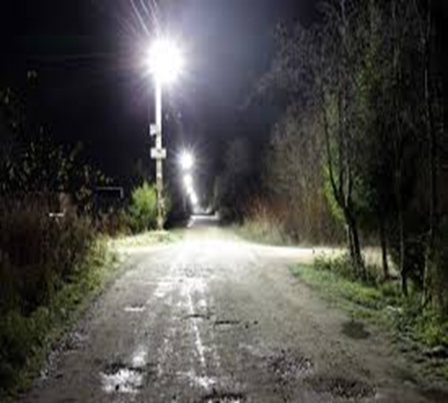
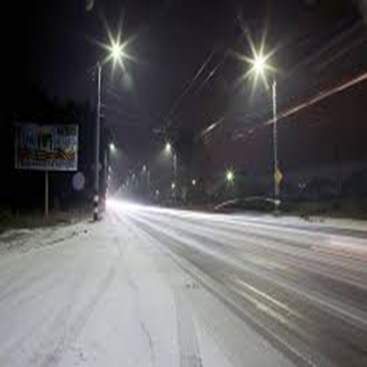
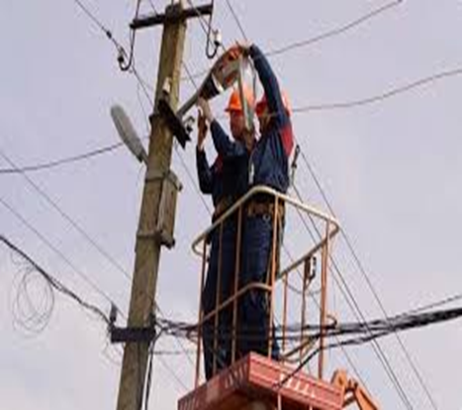
07 Жилищно-коммунальное хозяйство
Расходы по функциональной группе 07 «Жилищно - коммунальное хозяйство» предусмотрены в сумме – 26561,0 тыс. тенге, исполнение за 8 месяцев составило – 20854,9 тыс. тенге
008
07
По программе 008 «Освещение улиц населенных пунктов» предусмотрено - 4 497,0 тыс. тенге:
Оплата электроэнергии за уличное освещение (165 светоточек) - 2600,0 тыс. тенге, исполнение за 8 месяцев составило – 1 623,1 тыс. тенге
Текущий ремонт и обслуживание ЛЭП – 599,0 тыс. тенге, исполнение за 8 месяцев составило – 1 695,2 тыс. тенге

Slide 9
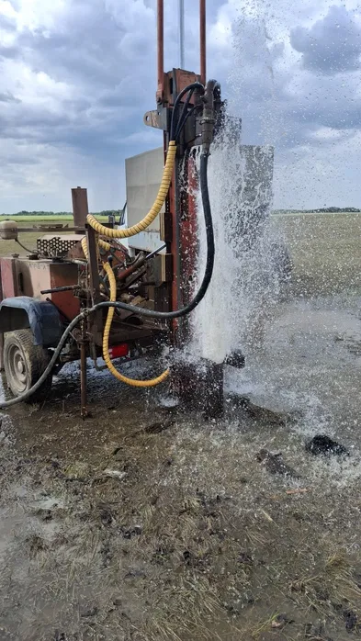


07 Жилищно-коммунальное хозяйство
По программе 014 «Организация водоснабжения населенных пунктов» предусмотрено
- 16 220,0тыс. тенге, исполнение за 8 месяцев составило – 14 762,1 тыс. тенге
Лабораторные исследования воды – 0 тенге
хлорирование водопроводных сетей – 392,1 тыс.тенге,
Бурение скважины в с. Тасаул – 14 370,0 тыс. тенге
014

Slide 10
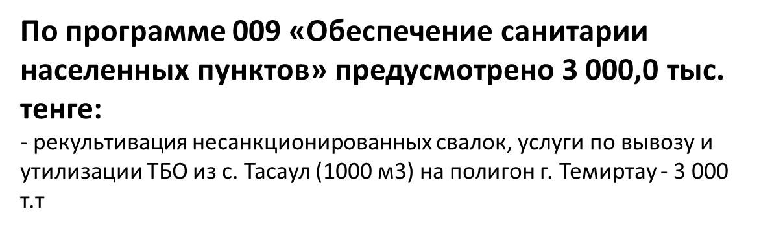

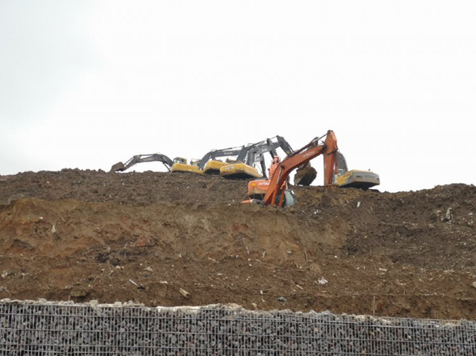
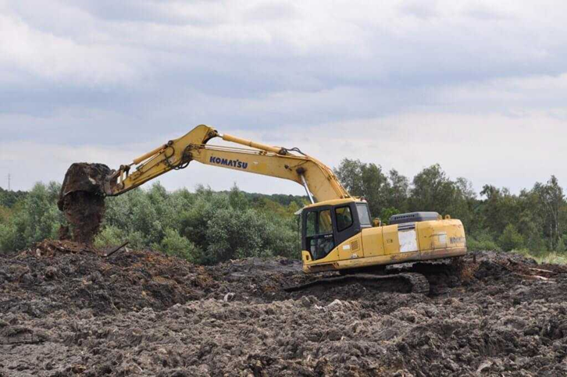

Slide 11
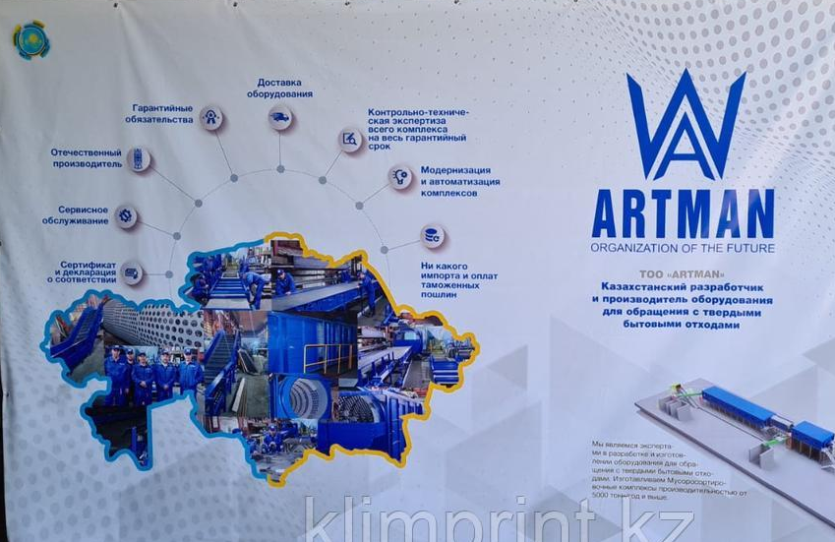
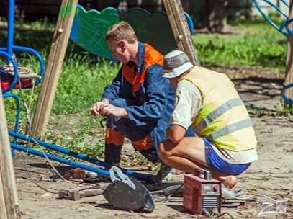

07 Жилищно-коммунальное хозяйство
По программе 011 «Благоустройство и озеленение населенных пунктов» предусмотрено - 1 870,0 тыс. тенге, исполонение составило – 709,5 тыс. тенге:
011
Изготовление баннерных плакатов – 35,0 тыс. тенге
Обслуживание 16 шт камер видеонаблюдения – 174,5 тыс. тенге;
Установка 2-х камер в с. Тасаул – 500,0 тыс. тенге;
Работы по установке детской спортивно-игровой площадки в с. Кызылкайын – 0 тенге.

Slide 12

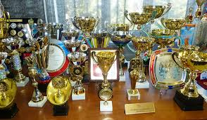
08 Культура, спорт, туризм и информационное пространство
08
Расходы по функциональной группе 08 «Культура, спорт, туризм и информационное пространство» на 2026 год предусмотрены в сумме - 400 тыс. тенге, исполнение за 4 месяца составило – 0 тенге
006 028
По программе 006 «Поддержка культурно-досуговой работы» -200 тыс. тенге, исполнение за 8 месяца составило – 172,0 тенге:
По программе 028 «Проведение физкультурно-оздоровительных и спортивных мероприятий на местном уровне» -200 тыс. тенге, исполнение за 8 месяца составило – 0 тенге;
организация спортивных мероприятии приобретение грамот, кубков, призов,
организация спортивных мероприятии приобретение грамот, кубков, призов

Slide 13
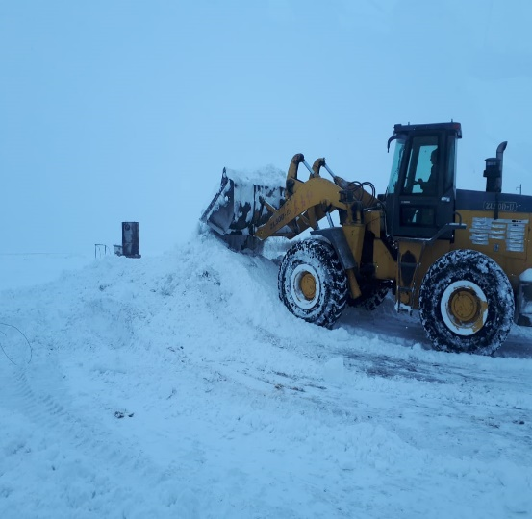
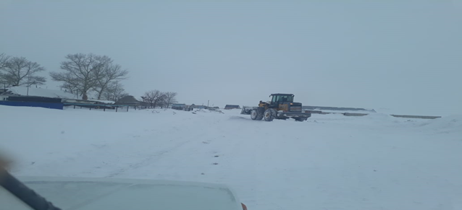
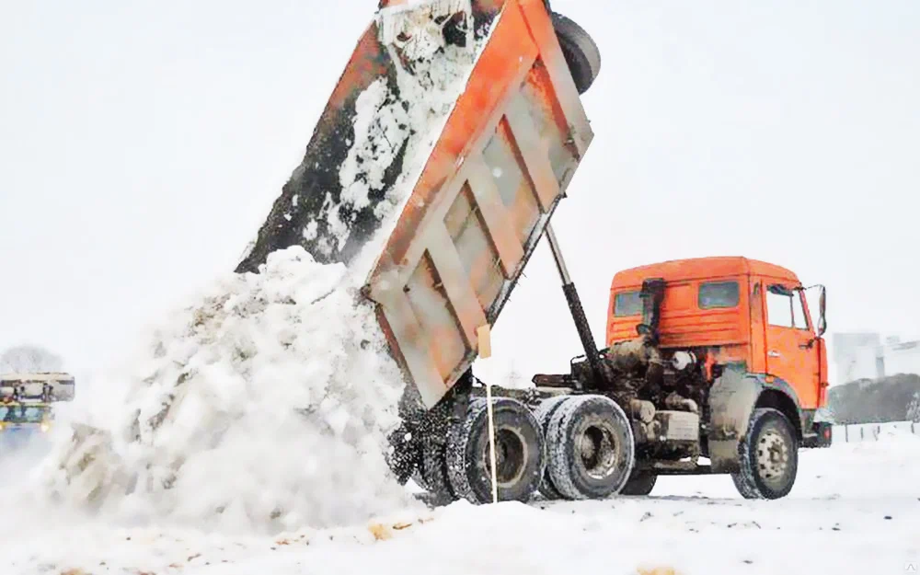
12 Транспорт и коммуникации
Расходы по функциональной группе 12 «Транспорт и коммуникации» предусмотрены в сумме - 3 181,0 тыс. тенге.
012
По программе 013 «Обеспечение функционирования автомобильных дорог в городах районного значения, селах, поселках, сельских округах» предусмотрено
- 3 181,0 тыс. тенге
013
зимнее содержание внутри поселковых дорог с учетом вывоза снега 14,2 км (с. Саратовка 2,1 км., с. Кызылкаин 9,3 км., с.Тасаул 2,8 км.) - 3071 тыс. тенге, исполнение за 8 месяцев составило – 2 681,0 тыс. тенге

